Slide 1
要加强
对学生学习过程的管理
北京市第八中学
龚正行

Slide 2
学生的主要任务是学习，抓不抓学生在学习过程中的积极性和科学性问题，是学校工作中的一件大事。
这涉及到校园精神文化建设中的学风建设问题。
学风是学生学习风气的简称,是指被学生集体中大多数人所接受的在学习过程中表现出来的学习态度、方法和习惯。
怎么让更多的学生学习积极起来,科学起来,并形成自觉的学习行为,这正是学习管理要回答的问题。

Slide 3
这个题目也涉及到了课程改革的问题。
基础教育课程改革的具体目标
(六个改变)
改变课程过于注重知识传授的倾向，强调形成积极主动的学习态度,使获得基础知识与基本技能的过程同时成为学会学习和形成正确价值观的过程。
……
引自《基础教育课程改革纲要》

Slide 4
一、问题的提出
学生学习的现状如何呢?
《一项调查》
我校对四所中学进行了调查，调查的结果显示：

Slide 5
中学生由于学不好某些课程而引起烦恼
初中占58.8％
高中占72.4％

Slide 6
由于觉得听课枯燥无味而引起烦恼
初中占42.5％
高中占47.3％

Slide 7
由于讨厌为了考试而死记硬背，但又不得不这样去做而引起烦恼
初中占60.7％
高中占59.3％

Slide 8
缺乏学习方法而引起的烦恼:
普通校(高中)56.95% 重点校42.5%
化了工夫而成绩不理想引起的烦恼:
初中28%; 高中31.3%
（引自程念祖“中学生人生态度和学习心理的调查报告”)

Slide 9
《又一项调查》
根据我校的又一项调查，发现学生中重度考试焦虑者：

Slide 10
从我们和学生的长期接触中，也深深地感到作为学习主体的学生，有相当多的人是处于烦和累之中，这种烦是不想学非学不可的烦；这种累是花了力气却得不到成功的累。
学习的主体——学生处于这种被动的局面，的确是一件令人担优的事。

Slide 11
《一封江苏学生的来信》
“自从升入高中后，我一直刻苦学习，可是我的学习成绩却一直下降。我感到失望，思想负担越来越重，然而为了高考，我必须振作，高考即将来临，可怎样使我在较短的时间里 ，取得明显的学习效果呢？说真的，我现在是束手无策，只有延长学习时间，增加学习强度。”

Slide 12
《高一女生的眼泪》
考上了市重点校，全家为我高兴。可是，高一第一次考试，我的成绩就落在后面，这些来自各校的尖子果然厉害。我下决心，一定要追上去，父母为了保证让我专心学习，什么事全替我做了。我感到心中十分感激，想用优异的成绩来报答父母。我更加勤奋，刻苦地学习。但是，期末考试的结果却令我大失所望，我仍然落在后面，为此，心中十分难过。我难道真要成为后进生了吗？我该怎么办呢？。
《聪明误》《请假的欢呼》《二分钟的反应》

Slide 13
斯卡特金在“新教学论问题”一书中讲述了一个功勋演员的经历：
每当我为学生演话剧“聪明误”时，只要说到话剧中的一句台词“学习这是瘟疫”的时候，剧场里就会爆发起雷鸣般的掌声。从学生的眼神和掌声中，可以看出他们是多么地厌恶学习啊!

Slide 14
学生中教育致因性心理疾病呈上升趋势，全国心理疾病患看占千分之十三至十四。
学生的主要任务是学习，学生中心理问题往往源于学习问题。学习遭到挫折，自己感到沉重的心理压力，接着来的是师生关系紧张，亲子关系紧张。久而久之，造成心理健康上的问题。

Slide 15
学生的学习过程很少有人过问 老师和家长对学生学习的管理基本上 停留在学习过程的两头： 一头是向学生不断提出学习任务；另一头是向学生要学习的结果----成绩。而学生最容易出问题的学习过程很少有人过问。

Slide 16
. 对学生最重要的学习过程缺乏实际、有效、科学的管理，是造成学生学习积极性低，学习质量差，学业负担重，心理健康水平低的重要原因之一

Slide 17
对学生学习过程的指导或管理，本质上就是对影响学习效果的关键因素的干预、调控或引导。
影响学习效果的因素很多，经常起作用的两个因素是学生学习的积极性和科学性问题。
学生“想不想学”，“会不会学”是老师每天无法回避的两个问题。

Slide 18
二、对学习进行管理的基本
内容和方法
对学生的学习进行管理，主要目的是为了提高学生学习的积极性和科学性。
我们主要从以下几方面开展工作：

Slide 19
(一)摸清学生的学习情况
如果我们的任课老师、班主任能够对正在影响着每一个学生学习效果的主要因素了如指掌，并分别采取教育措施改变它，学生的学习质量一定会迅速提高。
1、学习情况
学习积极性状况：
想不想学？
劲头足不足？
愉不愉快？

Slide 20
(一)摸清学生的学习情况
1、学习情况
学习积极性状况：
学习科学性状况：
实际是怎么学的？
会不会科学地分析影响学习效果的原因?
掌握知识的过程完整不完整?
能不能及时发现自己的学习问题(反馈 )?
有没有系统复习的环节?
……

Slide 21
(一)摸清学生的学习情况
1、学习情况
学习积极性状况：
学习科学性状况：
知识和能力状况：
学过的知识掌握得如何？
基本能力强不强？

Slide 22
(一)摸清学生的学习情况
1、学习情况
2、了解的途径和方法
问卷
学习适合性测验(AAT)；
提高学习能力因素诊断测验(FAT)；
心理健康诊断测验(MHT)；
问题行为早期发现测验(PPCT)；
亲子关系诊断测验(PCRT)。

Slide 23
(一)摸清学生的学习情况
1、学习情况
2、了解的途径和方法
问卷
初一、高一新生入学进行普查式问卷、由于使用了阅卷机、电脑技术，使统计大大加快，迅速建立起学生情况的档案。

Slide 24
(一)摸清学生的学习情况
1、学习情况
2、了解的途径和方法
问卷
摸底测验、观察、谈话、访问

Slide 25
我们的教学之所以效果不好，一个重要的原因是老师在完全不了解学生学习状况（学习的积极性和科学性状况，知识和能力状况）的情况下开始的，可以说，这种教学是盲目的教学，是脱离实际的教学，是没有不失败的。

Slide 26
(二)要调动起学生学习的积极性
1、要提高学生学习的动机水平
学习中表现出明显的选择性和波动性：
选择性
学习内容以大学考不考来进行选择；
波动性
学习劲头随着能否考取大学而波动。

Slide 27
(二)要调动起学生学习的积极性
1、要提高学生学习的动机水平
学习上缺乏社会责任心,想个人前途
多，想国家、民族前途少。由于学生在
学习上缺乏长远的、高尚的、正确的学
习动机，因此在学习的勤奋、意志和标
准上离要求很远。要通过多种途径加强
“为谁而学”的教育活动。
系列主题班会：杰出人物的中学时代
阅 读：杰出人物传记

Slide 28
(二)要调动起学生学习的积极性
1、要提高学生学习的动机水平
2、要创造使学生成功的机会
“学习以成功为动力。”
成功给人以肯定、信心，是对学习活动
的正强化。
教师教学的艺术和生命在于要不断创造
使学生成功的机会，尤其是对那些经常遭
受学习挫折、丧失学习信心的学生。
《举手》《英语表扬》《21个不及格》

Slide 29
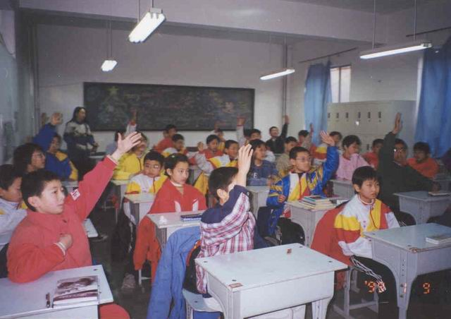

Slide 30
(二)要调动起学生学习的积极性
1、要提高学生学习的动机水平
2、要创造使学生成功的机会
3、要培养学生良好的意志品质
意志品质
顽强、坚持、自觉、自制

Slide 31
(二)要调动起学生学习的积极性
1、要提高学生学习的动机水平
2、要创造使学生成功的机会
3、要培养学生良好的意志品质
意志品质
学习效果
意志品质(正相关)

Slide 32
(二)要调动起学生学习的积极性
1、要提高学生学习的动机水平
2、要创造使学生成功的机会
3、要培养学生良好的意志品质
意志品质
学习效果
意志品质好
学习易成功—提高了学习的积极性

Slide 33
如何培养学生意志品质:
一要确立奋斗目标
二要制定行动计划
三要在实践中磨练
要努力通过学习活动、体育活动、公益劳动和社会实践等活动的磨练,来培养学生优良的意志品质。

Slide 34
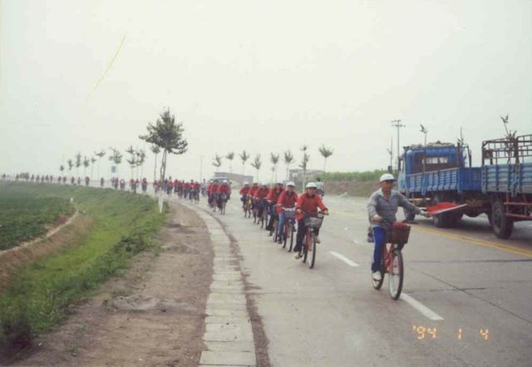

Slide 35
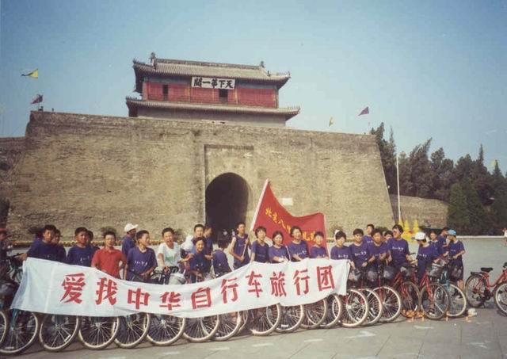

Slide 36
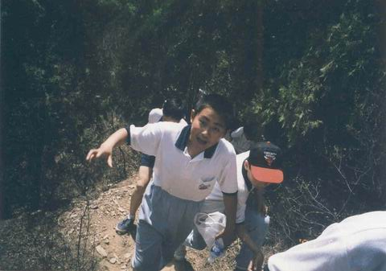

Slide 37
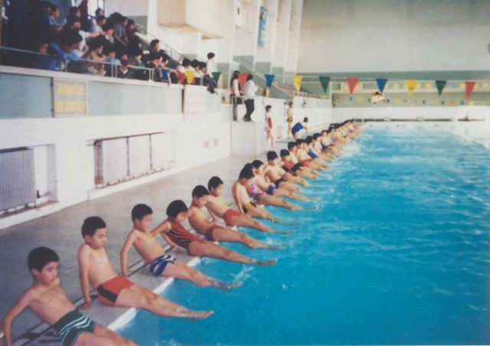

Slide 38
(二)要调动起学生学习的积极性
1、要提高学生学习的动机水平
2、要创造使学生成功的机会
3、要培养学生良好的意志品质
4、要认真培养学生的学习兴趣
内容生动有趣
钻研教学大纲、认真选材、联系实际、渗透科学史方法论

Slide 39
(二)要调动起学生学习的积极性
1、要提高学生学习的动机水平
2、要创造使学生成功的机会
3、要培养学生良好的意志品质
4、要认真培养学生的学习兴趣
内容生动有趣
对学生情况了解透彻
学生的知识实际、生活实际
(蛋白质的多样性)

Slide 40
(二)要调动起学生学习的积极性
1、要提高学生学习的动机水平
2、要创造使学生成功的机会
3、要培养学生良好的意志品质
4、要认真培养学生的学习兴趣
内容生动有趣
对学生情况了解透彻
教师发挥长处
现代教学手段的运用

Slide 41
(二)要调动起学生学习的积极性
1、要提高学生学习的动机水平
2、要创造使学生成功的机会
3、要培养学生良好的意志品质
4、要认真培养学生的学习兴趣
5、要让学生参加学习活动
当学习的主人，不是旁观者。

Slide 42
(二)要调动起学生学习的积极性
1、要提高学生学习的动机水平
2、要创造使学生成功的机会
3、要培养学生良好的意志品质
4、要认真培养学生的学习兴趣
5、要让学生参加学习活动
6、要当一个民主而又严格的老师
教师对学生的态度直接影响到学生学习的积极性。

Slide 43
6、要当一个民主而又严格的老师
权威式老师
“教师把自已看成是唯一的积极力量，而学生只是教训和知识的被动接受者。”

Slide 44
6、要当一个民主而又严格的老师
权威式老师
民主而严格的教师
关心、爱护、尊重学生，认真工作，融洽的师生关系，有利于提高学习的积极性。

Slide 45
6、要当一个民主而又严格的老师
权威式老师
民主而严格的教师
放任的老师
有可能暂时得到学生的拥护，随着学生水平的提高，这样的教师威信就会下降，直接影响学生学习他所教学科的积极性。

Slide 46
(二)要调动起学生学习的积极性
1、要提高学生学习的动机水平
2、要创造使学生成功的机会
3、要培养学生良好的意志品质
4、要认真培养学生的学习兴趣
5、要让学生参加学习活动
6、要当一个民主而又严格的老师

Slide 47
(三)要加强学生学习的科学性
开展对学生学习的四级指导：
1、校级指导
在高一和初一开设学习指导课。
课是怎么开起来的？

Slide 48
(三)要加强学生学习的科学性
1、校级指导
课是怎么开起来的？
教材的编写和主要内容
上高中的准备
怎样正确对侍预习
怎样提高课堂的学习效率
要重视课后复习
提高做作业的质量
如何进行系统复习

Slide 49
(三)要加强学生学习的科学性
1、校级指导
课是怎么开起来的？
教材的编写和主要内容
如何对待考试
要加强学习的计划性
努力提高观察能力
努力提高阅读能力
怎样提高记忆力
积极发展思维能力

Slide 50
(三)要加强学生学习的科学性
1、校级指导
课是怎么开起来的？
教材的编写和主要内容
要提高动手能力
怎样对待学习中的挫折
学习要讲究用脑的卫生

Slide 52
(三)要加强学生学习的科学性
1、校级指导
课是怎么开起来的？
教材的编写和主要内容
开设学习指导课的经验
要针对学生的问题讲
知识性要强
典型性要强
做点科学实验

Slide 53
邮票、信封、胶水、信纸、笔；
碗、勺、碟子、筷子、酒杯；
杯子、茶叶、水壶、炉子、火柴；
纽扣、线、剪刀、针、衣服。

Slide 54
(三)要加强学生学习的科学性
1、校级指导
课是怎么开起来的？
教材的编写和主要内容
开设学习指导课的经验
效果
因为不会学而感到苦恼的百分比，八中最低。

Slide 55
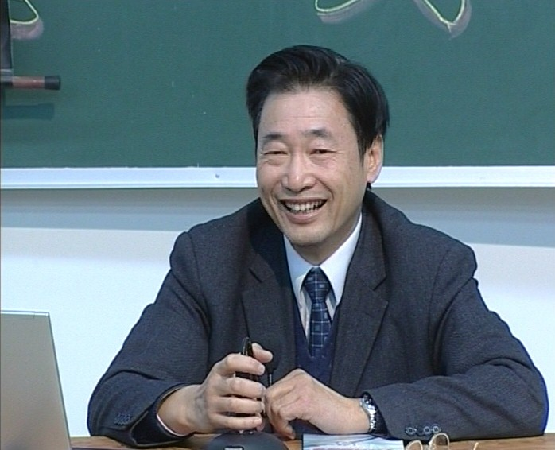

Slide 56
(三)要加强学生学习的科学性
1、校级指导
2、年级和班级的指导
主要针对年级或班级普遍性学习问题的指导。方式，开专题会来解决。集体中共同的学习问题不及时解决，必然会对集体的学习效果产生影响。

Slide 57
《高三毕业班的问题》
松、浮现象分析：
时间早、水平高、很刻苦
讲了三个问题：
1.高三学生对总复习的艰巨性要心中有数

Slide 58
一复习的知识量大
数学是12本书：
初中代数 4本 高中代数 3本
初中几何 2本 高中几何 2本
微积分初步 1本
一共有2374页，习题4737题
物理是5本书：
初中2本 高中3本
一共有 1492页 ， 437 个知识点，
4 9 个学生实验 ， 253个演示实验

Slide 59
化学是4本书：
初中1本 高中3本
一共有898页书、 368个知识点35个学生实验
历史是6本书：
中国史4本 世界史2本
一共有1174页书
地理是6本书：
中国地理2本 / 世界地理2本/ 高中地理2本
一共有890页书
此外，还有语文、外语、政治、生物我这里就不一一统计了。

Slide 60
二复习的时间少
这样，每个学生下学期有57.5天的自由时间。
平均：
理科用来自己复习的时间是8天/门学科
文科用来自己复习的时间是9天/门学科

Slide 61
下学期在自由的学习时间内将以什么样的速度把书看完一遍呢？
数学：297页+592道题/天
物理：187页+6个学生实验+32个演示实验/天
化学：112页+4.5个学生实验/天
历史：130页/天
地理：99页/天

Slide 62
再加上以下几个因素：
1.区模拟考要占用二周
2.填报志愿要影响一周
3.天气炎热，学习效率下降
4.复习时发现知识有欠缺，还需要拿
出时间来补课
5.其它
实际上下学期的复习生活比统计的还
要紧张的多。

Slide 63
2.两个典型
3.对策: 保一争二
正面典型的作用—
要针对问题选典型
典型在时间空间上离学生越近作
用越大，越远作用越小；
要真实可信。

Slide 64
(三)要加强学生学习的科学性
1、校级指导
2、年级指导
3、学科指导
主要由各学科教师在课堂教学中进行，侧重具学科特色的学习指导。

Slide 65
(三)要加强学生学习的科学性
1、校级指导
2、年级指导
3、学科指导
4、个别指导(学习门诊)
学习效果是多因素综合作用的结果

Slide 66
学习效果是多因素综合作用的结果
兴趣
专注
目的
方法
动机
学习
效果
基础
意志
环境
情绪
身体
教师
家长

Slide 67
学习发展曲线

Slide 68
上升型
总结经验
高水平稳定型
下降型
低水平稳定型
进行帮助
起伏型
从学习发展曲线找帮助对象，雪中送炭、平等、亲切。适当做点个案记录，保持帮助的连续性，积累帮助资料。

Slide 69
(四)教学的安排要有利于学生的学(高三)
1.下达计划:
知道了老师的计划，才可能制定个人
学习计划。
2.保证自习:
要给学生“消化”的时空
3.统一练习:
考查知识的掌握是否已到达应用阶段，
要适度。
4.不占假日:
给学生提供充分的适合自已的自由
学习时间。

Slide 70
(五)充分发考试对学习的积极导向作用
考试的结果涉及到学生的直接利益，因此，考什么？怎么考？往往对学生的学习产生直接的导向作用。
我们的教改，我们对学生学习的管理，应当做到：使考试的内容和方式与我们的培养目标一致起来，这种考试才有效益，这种考试对学生的学习才会起到积极的导向作用。
《急救站》《玻璃杯》

Slide 71
(五)充分发挥考试对学习的积极导向作用
数 学
一题多解，最佳解法
实验学科
动手能力
语 言
表达能力：英语的口试、语文的口头作文

Slide 72
(六)加快对教师和家长的学习培训
学生的成长受学校、家庭和社会的直接影响，要想搞好对学生学习的管理，首先要提高教师和家长的水平。
1、教师的培训
要认识到提高学生学习积极性和科学性的必要性、途径和方法；
认真学习有关调动学生学习积极性的基本理论和经验；
认真学习有关学习的规律、原则和方法的基本理论；
认真总结教师的成功经验并加以推广。

Slide 73
(六)加快对教师和家长的学习培训
1、教师的培训
2、家长的培训
家长的态度和教育方式，对学生能否积极地学，科学地学，影响很大。
我们对家长的培训，主要做以下几件事：
调查研究，了解家庭教育中的问题；
开办家长学校，开设有针对性的系列讲座，提高家教水平；
与家长经常沟通，保持教育的一致性。

Slide 74
总之，要想提高学生学习的主动性， 使学生能积极地学 (想学) ，科学地学(会学)，就要大胆进行教育改革，加强对学生学习过程的管理，建立起一个真正有利于提高学生学习主动性的教学系统。

Slide 75
谢谢大家！

